Slide 1
Componentes
PPC
Isea - Lopez

Slide 2
PersonName
Método de entrada (inputType) para el elemento EditText, llamado textPersonName.
Con este input se nos permite ingresar solo una línea de texto (no nos aparece el enter para bajar de línea) y no se activa el auto corrector.
También nos muestra sugerencias si tenemos guardado un nombre en el teléfono.

Slide 3
eMail
Método de entrada (inputType) para el elemento EditText, llamado textEmailAddress.
Permite ingresar una dirección de email. El teclado nos proporciona el “@” y una tecla para agregar “.com”
También nos muestra sugerencias con los emails que hayamos ingresado en el teléfono.

Slide 4
phone
Método de entrada (inputType) para el elemento EditText, llamado phone.
Nos permite ingresar un numero de teléfono. Se muestra en pantalla un teclado numérico con las respectivas letras acompañadas por cada numero además del “*” y “#”.
Nos muestra como sugerencia nuestro numero de teléfono.

Slide 5
address
Método de entrada (inputType) para el elemento EditText, llamado textPostalAddress.
Nos permite ingresar una dirección. El teclado muestra tanto letras como números.

Slide 6
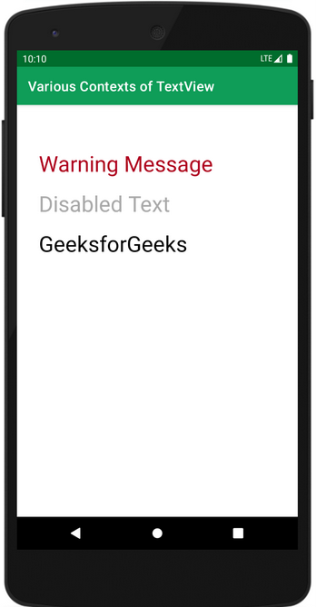
TextView
Es un elemento de la interfaz visual del usuario donde se puede mostrar texto en pantalla.
De ella se desprenden varias subclases como Button, EditText, CheckedTextView, etc.

Slide 7
LargeText
No se encuentra más como widget. Ahora fue reemplazado como un estilo

Slide 8
MediumText
No se encuentra más como widget. Ahora fue reemplazado como un estilo

Slide 9
SmallText
No se encuentra más como widget. Ahora fue reemplazado como un estilo

Slide 10
MultilineText
Método de entrada (inputType) para el elemento EditText, llamado MultilineText.
Nos permite ingresar varias líneas de texto, la línea cambia cuando superamos el largo de la casilla de texto o al presionar enter.

Slide 11
PlainText
Método de entrada (inputType) para el elemento EditText, llamado PlainText.
Nos permite ingresar texto en una sola línea, el texto puede superar el tamaño de la casilla de texto y para poder leer el contenido es posible desplazar el texto hacia los lados.

Slide 12
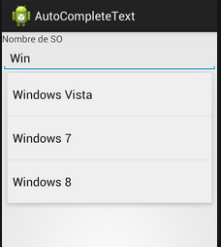
AutocompleteTextView
Es una caja de texto editable que muestra sugerencias automáticamente mientras el usuario está escribiendo. La lista de sugerencias se muestra en un menú inferior donde el usuario puede elegir el contenido que quiere que aparezca en la caja editable.
Las sugerencias son obtenidas de un adapter de datos y aparecen después de un numero dado de caracteres ingresados definido por el threshold.

Slide 13
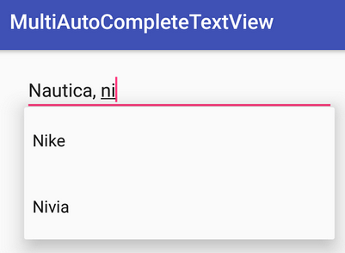
MultiAutocompleteTextView
Caja de texto editable que desciende de AutocompleteTextView.
A diferencia del anterior que nos ofrece sugerencias sobre la oración completa, MultiAutocompleteTextView nos permite obtener sugerencias de subcadenas dentro de la oración (llamadas token).
Esto nos permite ingresar varios elementos en una misma caja de texto. Un ejemplo sería ingresar varios destinatarios de un email en donde cada sugerencia aparece después de ingresar una coma.

